Slide 1
Проект «Умная школа» как элемент информатизации образовательного процесса

Slide 2
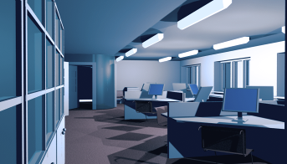
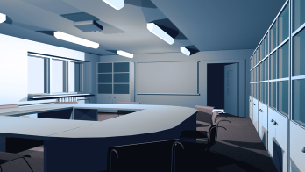
«Умная школа» – это школа жизненного выбора. Это инкубатор идей, технологий, проектов и практик. Она поможет вырастить поколение деятельных, инициативных и творческих людей, даст возможность сгенерировать позитивные изменения в системе образования и социальной сфере региона и страны, будет способствовать росту главного богатства страны – ее человеческого потенциала.

Slide 3
Задачи проекта «Умная школа»
1
2
3
Обеспечение взаимодействия всех субъектов образовательного процесса
Оптимизация процессов управления посредством внедрения средств ИКТ
Дальнейшая информатизация образовательного процесса, оптимизация электронных средств обучения

Slide 4
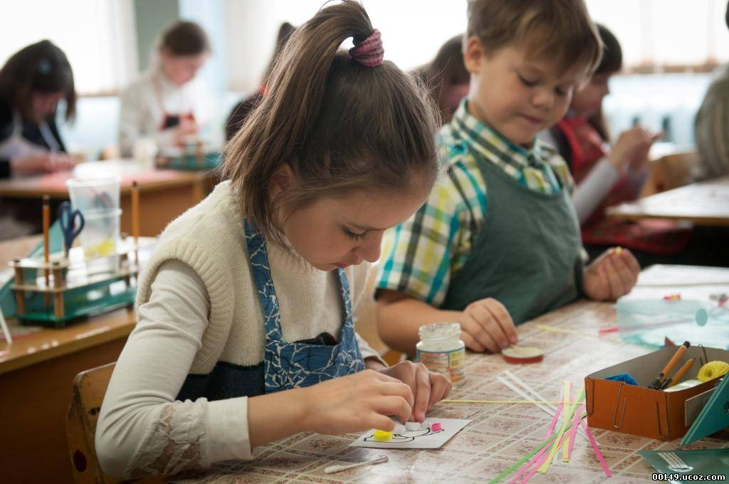
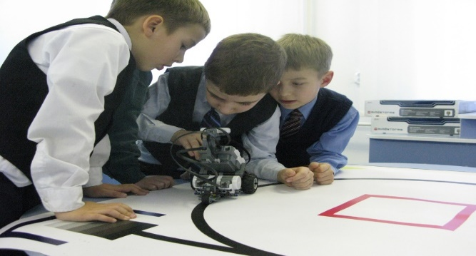
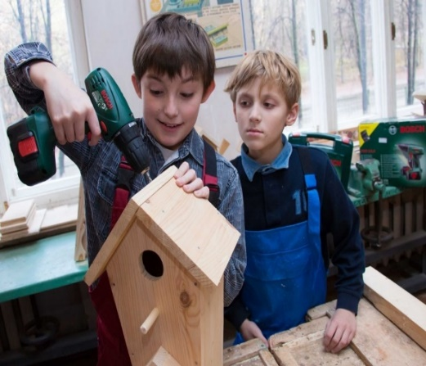
Миссия «Умной школы»
Создание условий для роста познавательного, исследовательского, интеллектуального и – в целом – творческого потенциалов личности, принятия ценностных установок на созидание.

Slide 5
Этапы информатизации образования
Комплексное оснащение образовательных учреждений электронными средствами обучения
Совершенствование электронных образовательных ресурсов
Информатизация управленческих процессов в образовании («Электронная школа»)
Умная школа
3
2
1

Slide 6
Условия необходимые для создания единой информационной образовательной среды школы
Квалифицированные,
ИКТ-компетентные
пользователи,
школьная команда
Современные
электронные
образовательные ресурсы,
содержание
информационно-образовательной среды
Техническая и коммуникационная
готовность образовательного учреждения,
наличие Интернет/Интранет сети

Slide 7
Сложности внедрения проекта
В каждом учреждении реализуется индивидуальный подход к созданию и оптимизации образовательной среды с использованием средств ИКТ в зависимости от материального, кадрового и организационного потенциала;
Уровень ИКТ-компетенции участников образовательного не успевает за уровнем развития новых средств ИКТ, внедряемыми в систему образования;
Небольшие возможности влияния на уровень ИКТ-компетенции участников образовательного процесса, находящихся вне образовательного учреждения (партнеры, родители и т.д.);
Низкое качество информационных систем и сервисов, предлагаемых на региональном рынке, при высокой стоимости.

Slide 8
Основные (необходимые) элементы проекта.
Образовательная среда школы.
Управленческие процессы.
Обеспечение информационно-методической поддержки и непрерывного повышения квалификации педагогов.
Содержание, технология и обеспечение образовательного процесса
Умная школа
Сетевое взаимодействие участников образовательного процесса
Обеспечения питания, медицинского обслуживания.
Безопасность образовательного процесса.

Slide 9
«Умная школа» - это образование нового типа, нацеленное на индивидуализацию обучения и воспитания.
Здесь хорошо всем знакомая классно-урочная система действует в привычном формате только в младших классах, и то не в полной мере.
Затем процесс обучения начинает гибко выстраивается в соответствии с личными потребностями ребенка, каждый их которых может реализовывать свои планы и задумки в реальности, используя все средства предоставленные школой.

